Slide 1
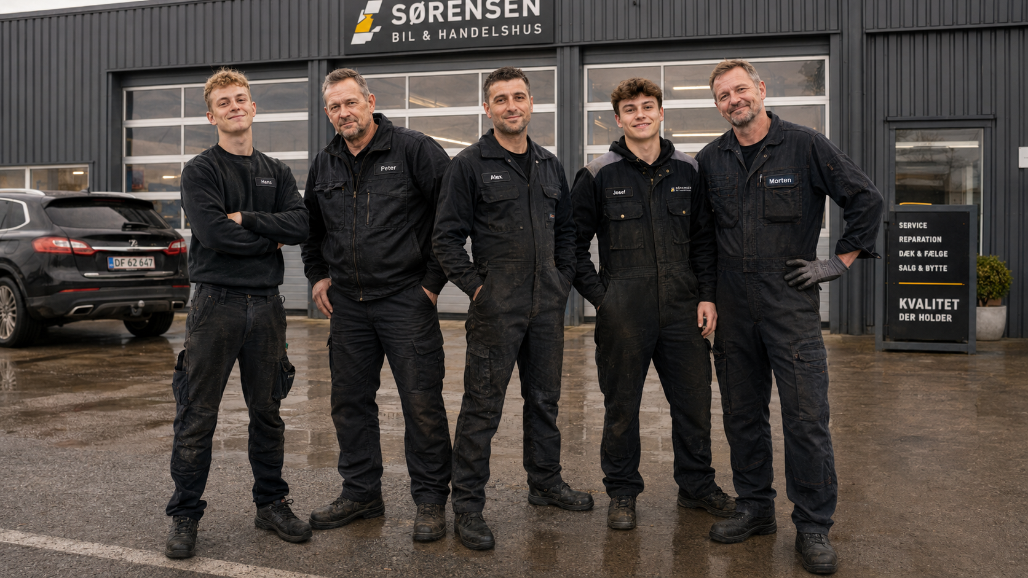
Sørensen Auto
Planlægning og “morgenbriefing”

Slide 2
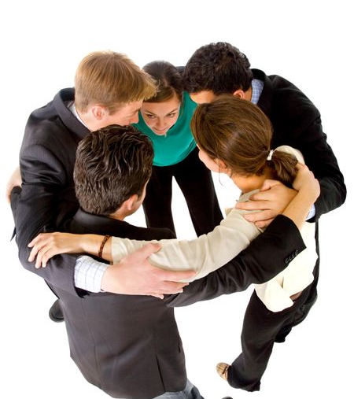
Planlægning og “morgenbriefing”
I denne opgave skal I arbejde med en vigtig del af hverdagen på et værksted – nemlig planlægning og kommunikation.
Som mekaniker er det ikke nok bare at kunne udføre arbejdet. I skal også kunne planlægge jeres opgaver og forklare dem tydeligt til kolleger og kunder. Derfor skal I i dag lave en arbejdsplan og præsentere den som en kort morgenbriefing.
I skal øve jer i at:
skabe overblik over dagens opgaver
prioritere tid og rækkefølge
forklare jeres plan klart og forståeligt

Slide 3
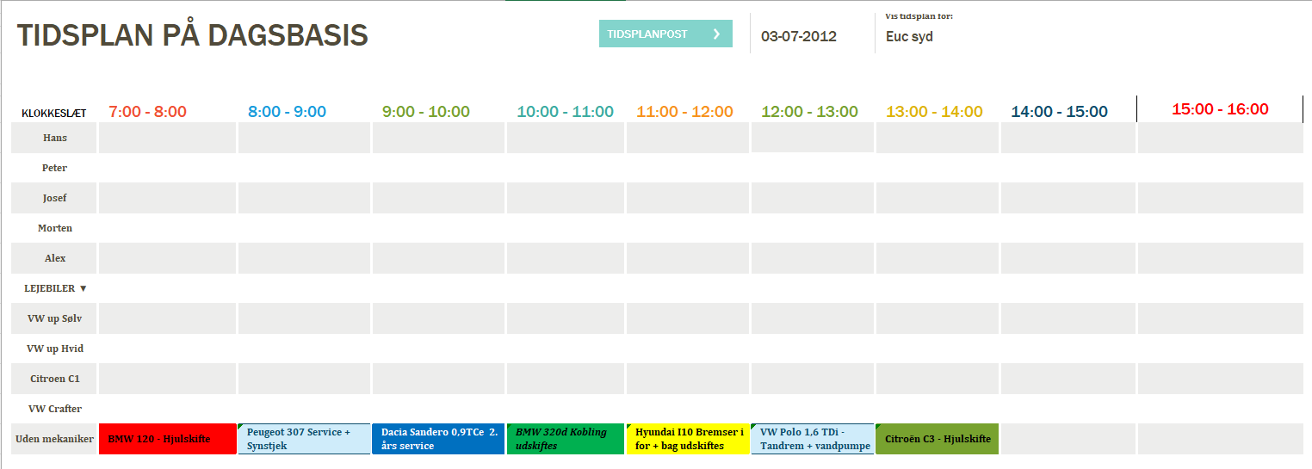
Hvordan styrer værkføreren dagen?
Hvordan forgår det i jeres firma?
Hvem planlægger / booker kunder ind i kalenderen?
Hvilket system bruger i?

Slide 4
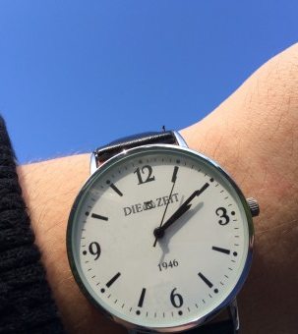
Holder tidsplanen?
At lave en plan for dagens arbejde er som udgangspunkt en god idé, men det er ikke altid, at planen holder.
Derfor skal selv den bedste plan indimellem justeres, efterhånden som dagen skrider frem. Det kan skyldes forhold, vi ikke kendte til, inden reparationen blev påbegyndt, eller ændringer og ønsker fra kunderne, sygdom eller andet.
Har oplevet at en dagsplan ikke holdte, og hvad var problemet?

Slide 5
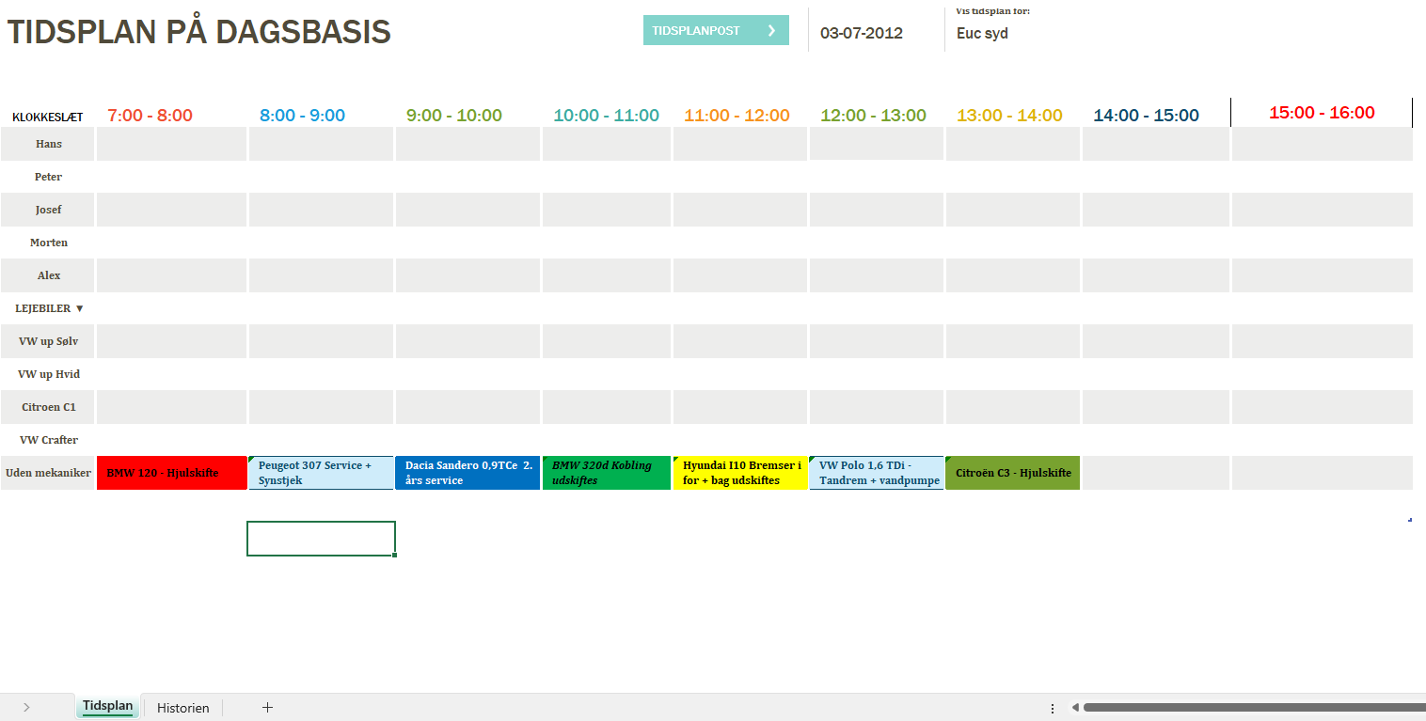
Planlægning
I denne opgave skal I arbejde med en vigtig del af hverdagen på et værksted – nemlig planlægning.
Du skal planlægge en hel arbejdsdag for Sørensen Auto.
I Excel arket Planner skal du flytte rubrikkerne rundet og få dagen til at gå op.

Slide 6
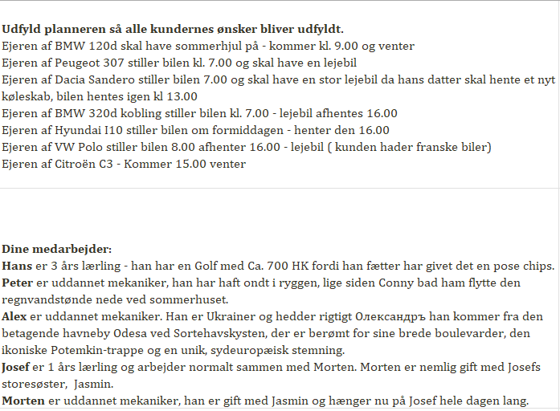
Historien for Sørensen Auto
Ved at klikke på fanen historien nederst til venstre kan du læse omkring kundeønsker og din medarbejder.

Slide 7
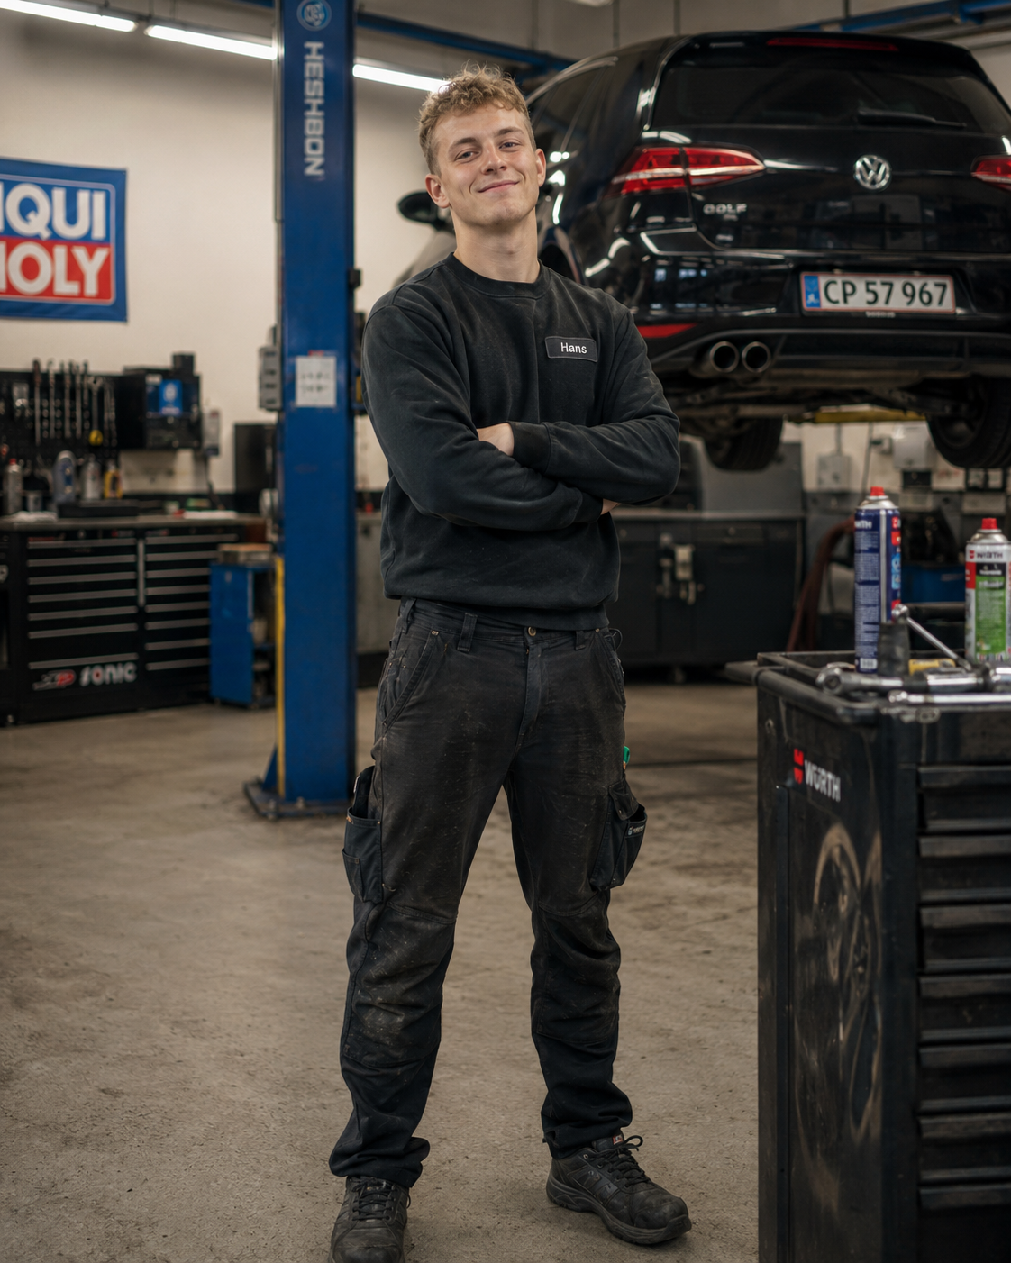
Hans
Hans er 3 års lærling - han har en Golf med Ca. 700 HK fordi han fætter har givet den en pose chips.

Slide 8
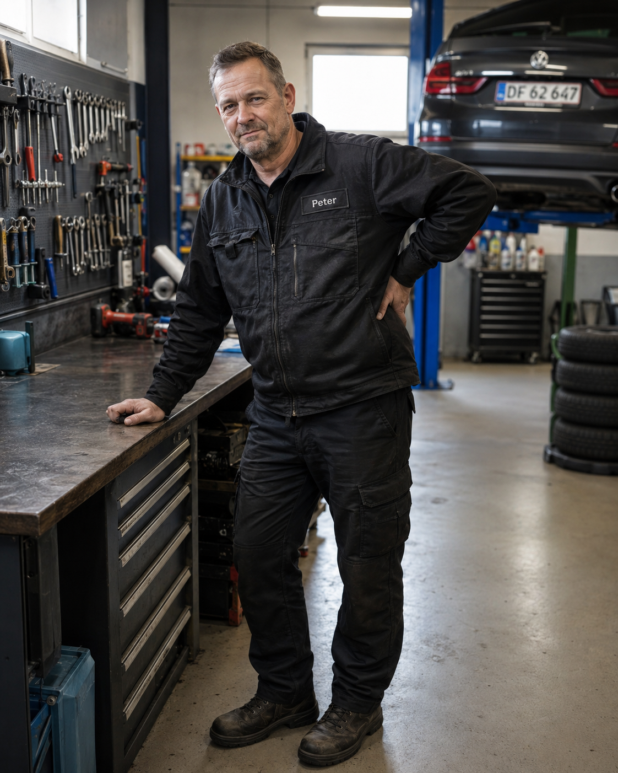
Peter
Peter er uddannet mekaniker, han har haft ondt i ryggen, lige siden Conny bad ham flytte den regnvandstønde nede ved sommerhuset.

Slide 9
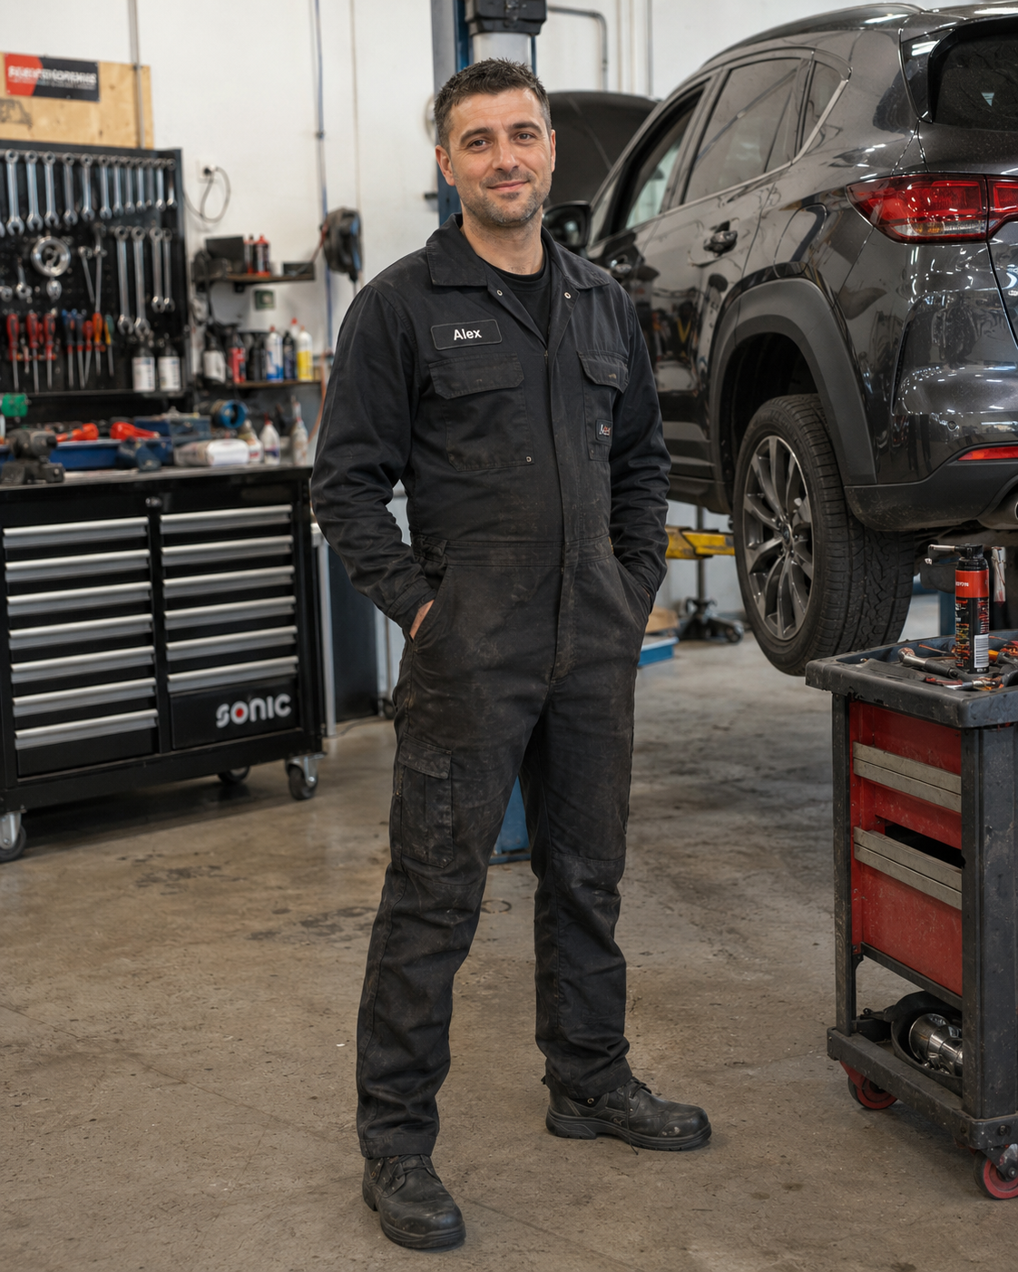
Alex
Alex er uddannet mekaniker. Han er Ukrainer og hedder rigtigt Олександръ han kommer fra den betagende havneby Odesa ved Sortehavskysten, der er berømt for sine brede boulevarder, den ikoniske Potemkin-trappe og en unik, sydeuropæisk stemning. Alex er ikke god til dansk med er flydende i Engelsk.

Slide 10
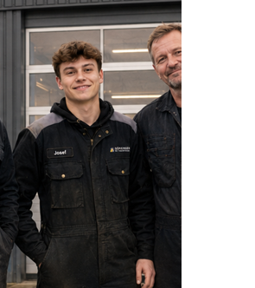
Josef
Josef er 1 års lærling og arbejder normalt sammen med Morten.
Morten er nemlig gift med Josefs storesøster, Jasmin.

Slide 11
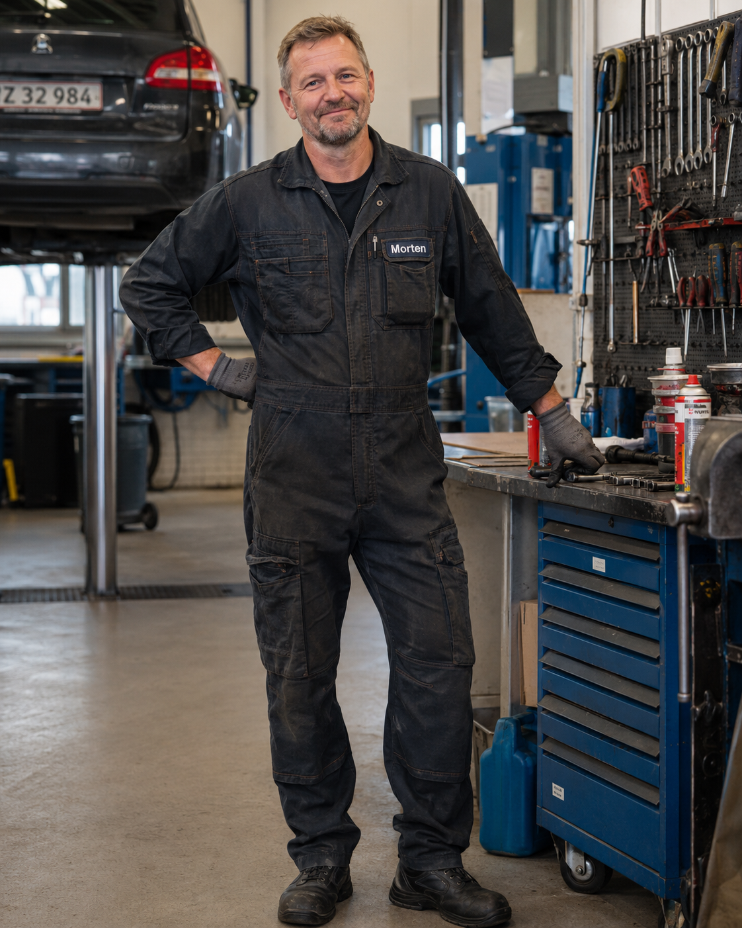
Morten
Morten er uddannet mekaniker, han er gift med Jasmin og hænger nu på Josef hele dagen lang.

